Slide 1
Understanding Displacement - for Staff Use
SPANISH PRESENTATION TEMPLATE - PURPOSE & USE
DELETE THIS INSTRUCTION SLIDE FROM YOUR FINAL PRESENTATION
Use the following slides to introduce core ideas about what displacement is and its impacts -- for elected officials as well as public audiences.
Integrate with engagement activities to understand community perspectives and priorities.
Customize to reflect local community context, existing policies/programs and/or proposed work program priorities (more about customization on the next slide!)

Slide 2
How to Use the Slide Deck
CUSTOMIZING THE PRESENTATION TEMPLATE
DELETE THIS INSTRUCTION SLIDE FROM YOUR FINAL PRESENTATION
ADD your jurisdiction’s name and logo to the title slide along with info about the time/date of your presentation.
DELETE this and the previous slide, and any other slides that are not pertinent to your audience or your jurisdiction.
MODIFY specific terms, photos and content to ensure they reflect your jurisdiction’s or audience’s perspectives and priorities.
ADD slides that provide more info about displacement in your community and existing policies or work program priorities to address displacement.

Slide 3


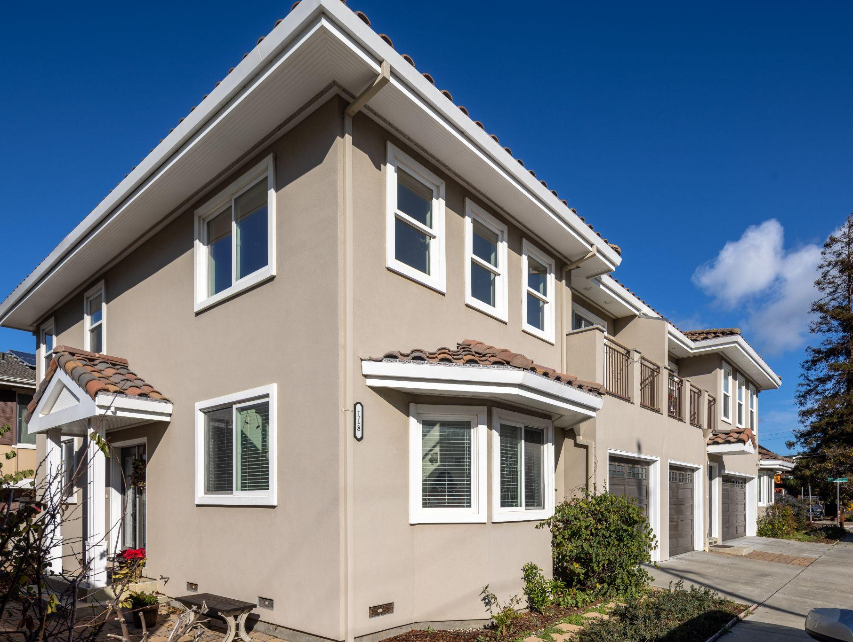

Comprender el desplazamiento
CAUSAS | IMPACTOS | SOLUCIONES
Actualice con el sello/logotipo local o quítelo
Nombre de la reunión / fecha / hora

Slide 4
Resumen de la presentación
1
3
¿De qué estamos hablando cuando hablamos del desplazamiento?
¿Qué podemos hacer frente al desplazamiento?
2
4
¿Cuáles son las repercusiones del desplazamiento?
Un enfoque global de las 3Ps

Slide 5
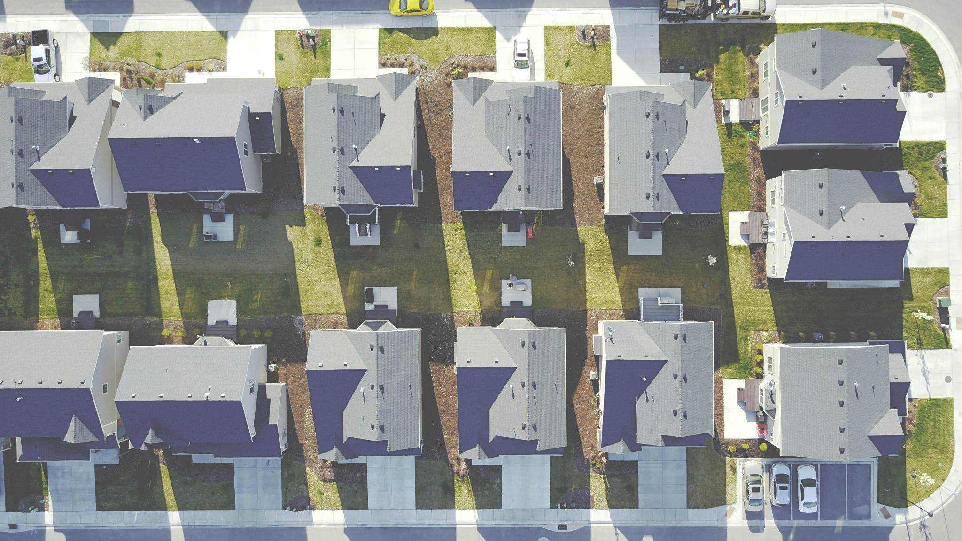
¿De qué estamos hablando cuando hablamos del desplazamiento?
1
Formas de desplazamiento
Factores que impulsan el desplazamiento

Slide 6

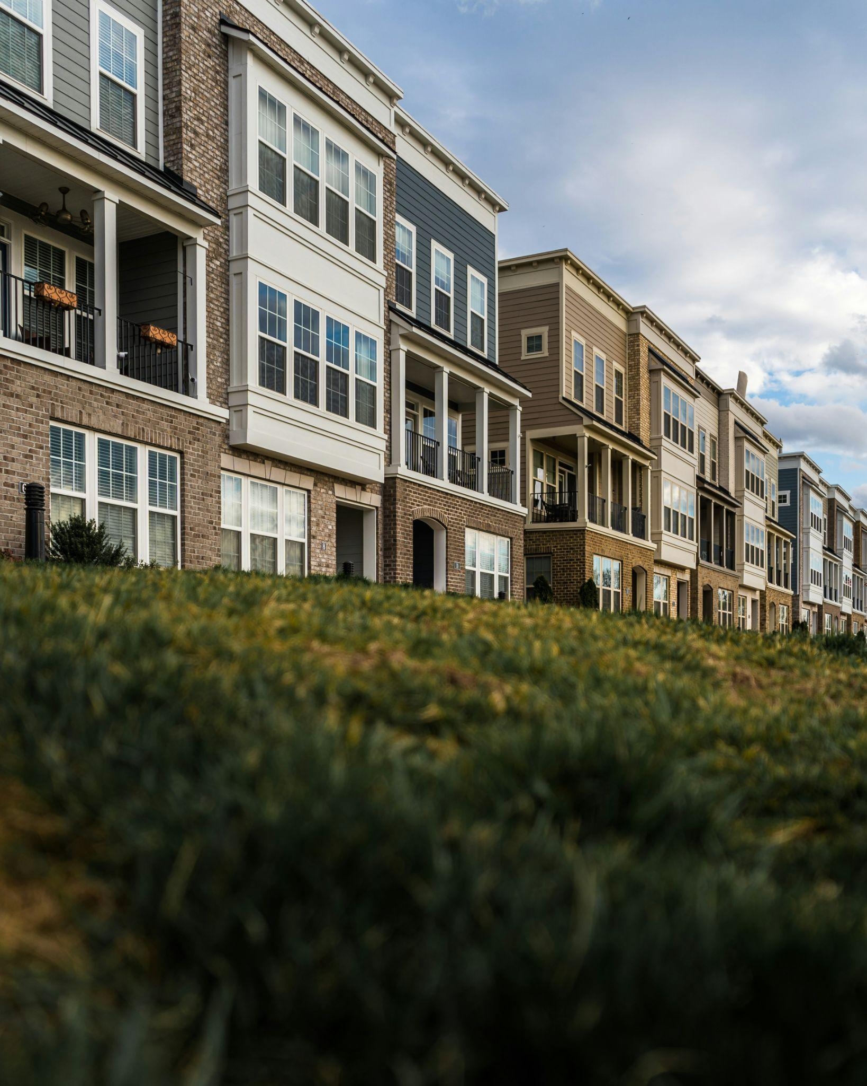




¿Qué es el desplazamiento?
Hay muchas razones por las que una persona o una familia pueden verse obligadas a mudarse, entre ellas:
Aumento de los alquileres que hacen que su vivienda sea inasequible
Imposibilidad de pagar debido a la pérdida del empleo o a una urgencia médica
Rescisión o no renovación del contrato de alquiler
Condiciones de construcción peligrosas que hagan inhabitable la vivienda
Demolición para dar paso a una nueva urbanización
EL DESPLAZAMIENTO es cuando los residentes tienen que trasladarse de sus hogares o barrios debido a factores fuera de su control.

Slide 7
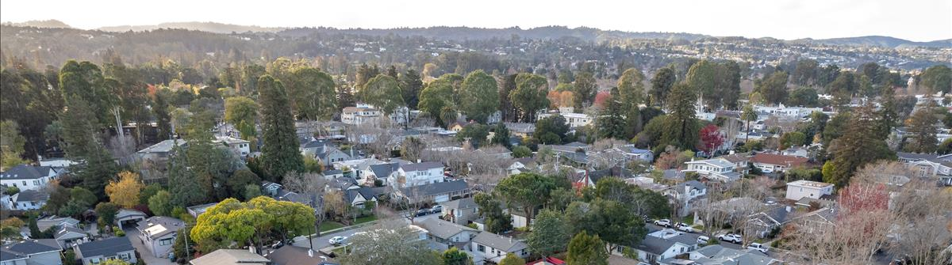
Formas de desplazamiento
Desplazamiento directo
Desplazamiento indirecto
Desplazamiento cultural

Slide 8
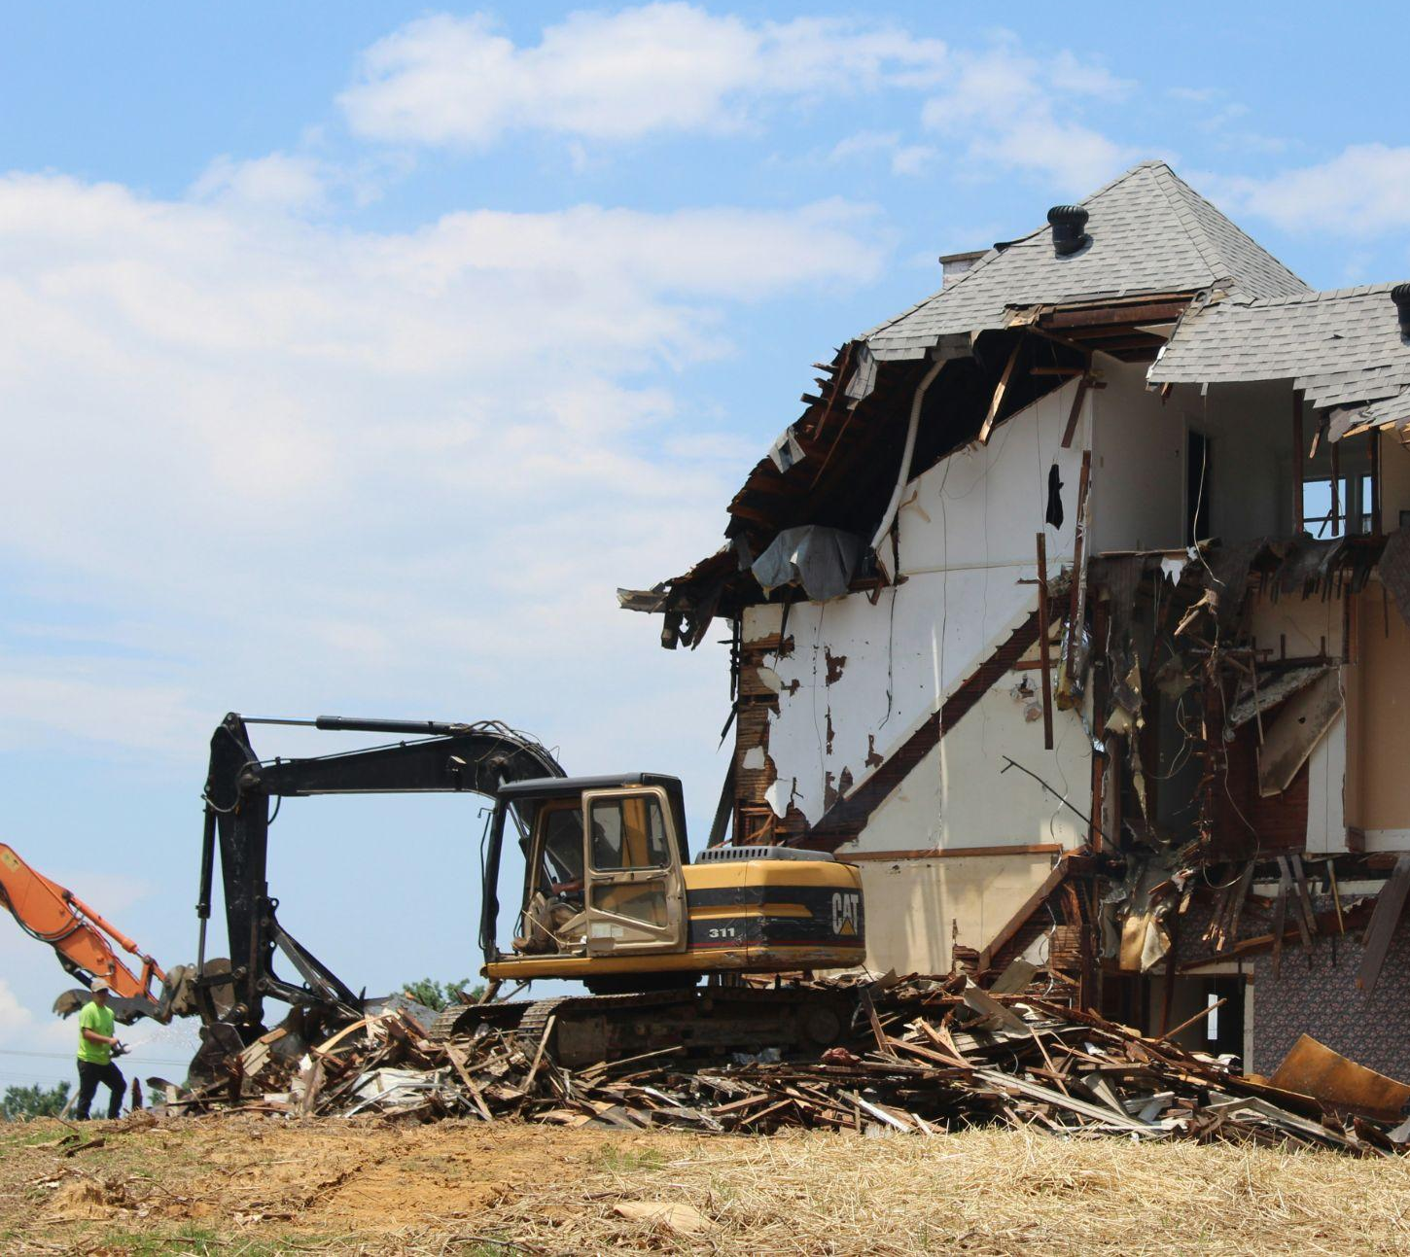
FORMAS DEL DESPLAZAMIENTO: Desplazamiento directo
El desplazamiento directo se produce cuando una persona o familia se ve obligada a mudarse porque la desahucian, formal o informalmente, o porque derriban su edificio. Cuando esto ocurre, tienen que mudarse de casa, a veces a otro barrio o comunidad.
El desplazamiento directo es la forma más visible e inmediata de desplazamiento. Puede ser extremadamente perturbador para la vida de las personas.
Los desahucios informales se producen cuando los inquilinos se marchan debido a fuertes subidas de alquiler (legales o no), acoso ilegal o condiciones inseguras causadas por negligencia. A veces la gente se muda antes de ser desahuciada formalmente. Esto hace que el desplazamiento directo sea aún más difícil de rastrear.

Slide 9

FORMAS DEL DESPLAZAMIENTO: Desplazamiento indirecto
El desplazamiento indirecto se produce cuando una persona o familia ya no puede permitirse permanecer en su casa debido al aumento de los alquileres. Cuando los alquileres suben demasiado, se sienten presionados a mudarse a un lugar que puedan pagar.
El desplazamiento indirecto es más difícil de ver y se produce más lentamente. Pero todavía aleja a las personas de sus redes sociales, trabajos, escuelas y lugares de culto.

Slide 10

FORMAS DEL DESPLAZAMIENTO: Desplazamiento cultural
El desplazamiento cultural e produce cuando el nuevo desarrollo y los nuevos residentes cambian el carácter de la zona. Puede crear un sentimiento de pérdida en quienes llevan más tiempo en la zona, aunque puedan permitirse quedarse. A veces se denomina aburguesamiento.
El desplazamiento cultural se produce con el tiempo, a medida que los negocios más antiguos cierran o se trasladan, las instituciones comunitarias pierden miembros y los espacios públicos se reorientan hacia nuevos usuarios y actividades.

Slide 11
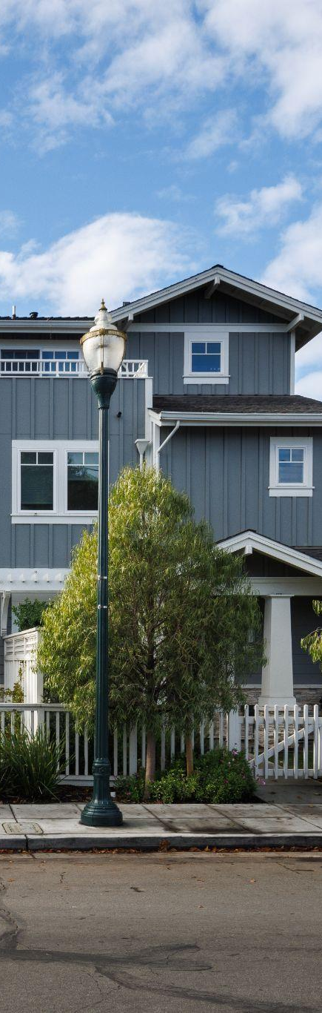
Factores que impulsan el desplazamiento
La dinámica del desplazamiento es compleja y puede variar entre comunidades y a lo largo del tiempo. Los principales factores son:
Los ingresos no siguen el ritmo del encarecimiento de la vivienda
Crecimiento regional de la población y el empleo sin suficientes viviendas nuevas
Pérdida de viviendas asequibles existentes
Falta de protecciones para los inquilinos
Inversiones públicas que atraen la reurbanización
Segregación, exclusión y desigualdad de ingresos

Slide 12
¿Cuáles son las repercusiones del desplazamiento?
2
Sobre las familias y las personas
Sobre los barrios
En nuestra economía

Slide 13
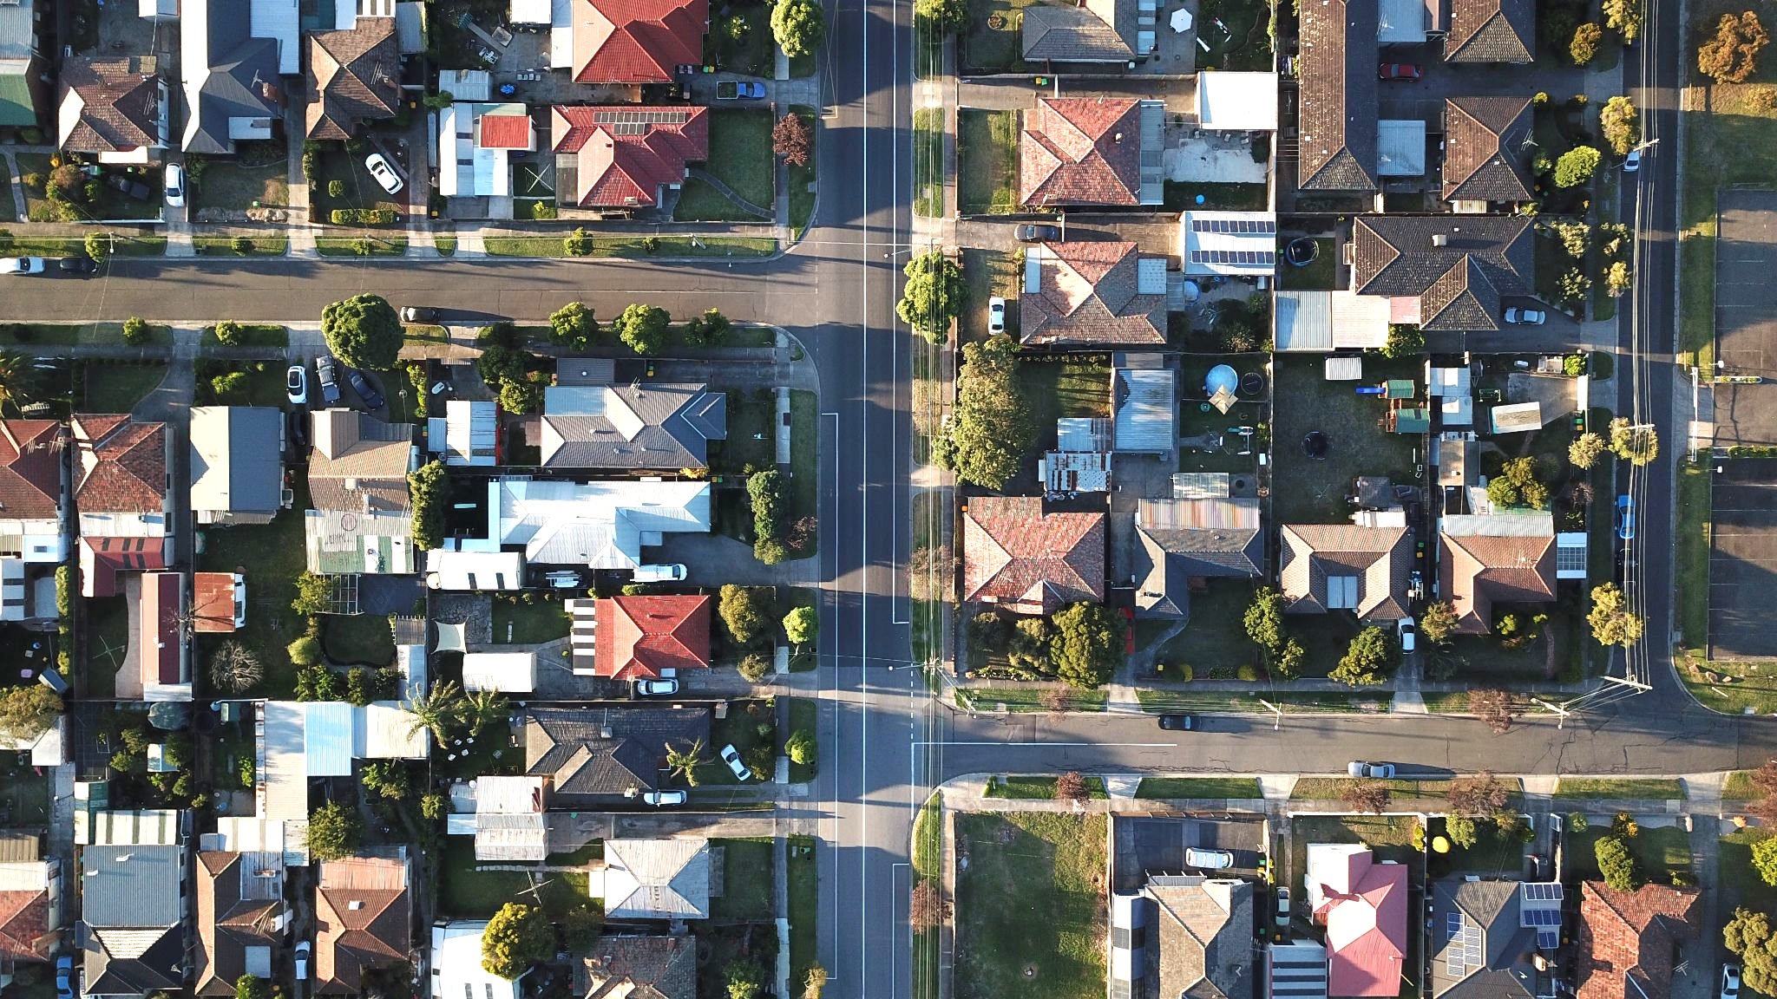
El desplazamiento nos afecta a todos.
Para aquellos que están desplazados…
Alteraciones extremas en el trabajo, la educación, las redes de apoyo social, etc.
Coste de encontrar otro lugar y mudarse
En muchos casos, desplazamientos más largos (con el consiguiente coste de tiempo y dinero)
En algunos casos, volver a empezar en una nueva comunidad o perder la vivienda (pasar a dormir en sofás, vehículos o en la calle)
Efectos económicos, sociales, físicos y mentales negativos a largo plazo.

Slide 14
El desplazamiento nos afecta a todos: Amigos
Para amigos y vecinos de personas desplazados…
Impacto en las redes sociales
Estrés de ayudar a amigos desplazados a encontrar un nuevo hogar
Ansiedad por ser el siguiente en irse
Sensación de pérdida, tristeza

Slide 15
El desplazamiento nos afecta a todos: Vecinos
Para los que viven en zonas de desplazamiento…
Pérdida de tiendas, alimentos y servicios asequibles
Sentimiento de pérdida: la comunidad de la que formaba parte ha desaparecido.
Sentimiento de culpa: la comunidad ha desaparecido pero yo sigo aquí
La pérdida de niños en edad escolar perjudica a las aulas, el bienestar escolar y los presupuestos de los distritos

Slide 16
El desplazamiento nos afecta a todos: Empresas
Para las empresas locales de las zonas que sufren desplazamientos…
Impacto en los empleados y su productividad
Pérdida de clientes
Para algunos, la presión para cerrar o trasladarse
Pérdida de empleados que se marchan, dificultad para encontrar nuevos empleados, especialmente para empleos peor pagados

Slide 17
Discusión en grupo
?
¿Qué formas de desplazamiento observamos en nuestra comunidad?
?
¿Qué factores creen que están contribuyendo más al desplazamiento que estamos viendo?
?
¿Cómo le afectan los desplazamientos a usted, a sus conocidos y a nuestra comunidad en general?

Slide 18
¿Qué podemos hacer frente al desplazamiento?
3
Las Tres Ps
Protecciones estatales
El papel del gobierno local
Políticas, programas y acciones

Slide 19
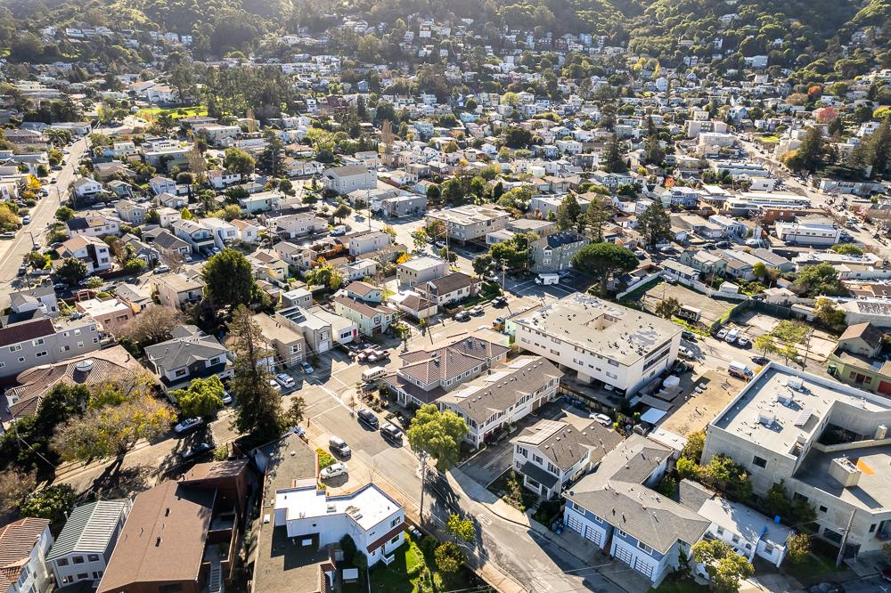



¿Qué hacemos con los desplazamientos?
Un planteamiento global para limitar los desplazamientos y sus repercusiones debe abordar Las 3 P (por sus siglas en inglés):
Protección
Conservación
Producción
Y cuente con el apoyo de
Planificación y Colaboración!

Slide 20
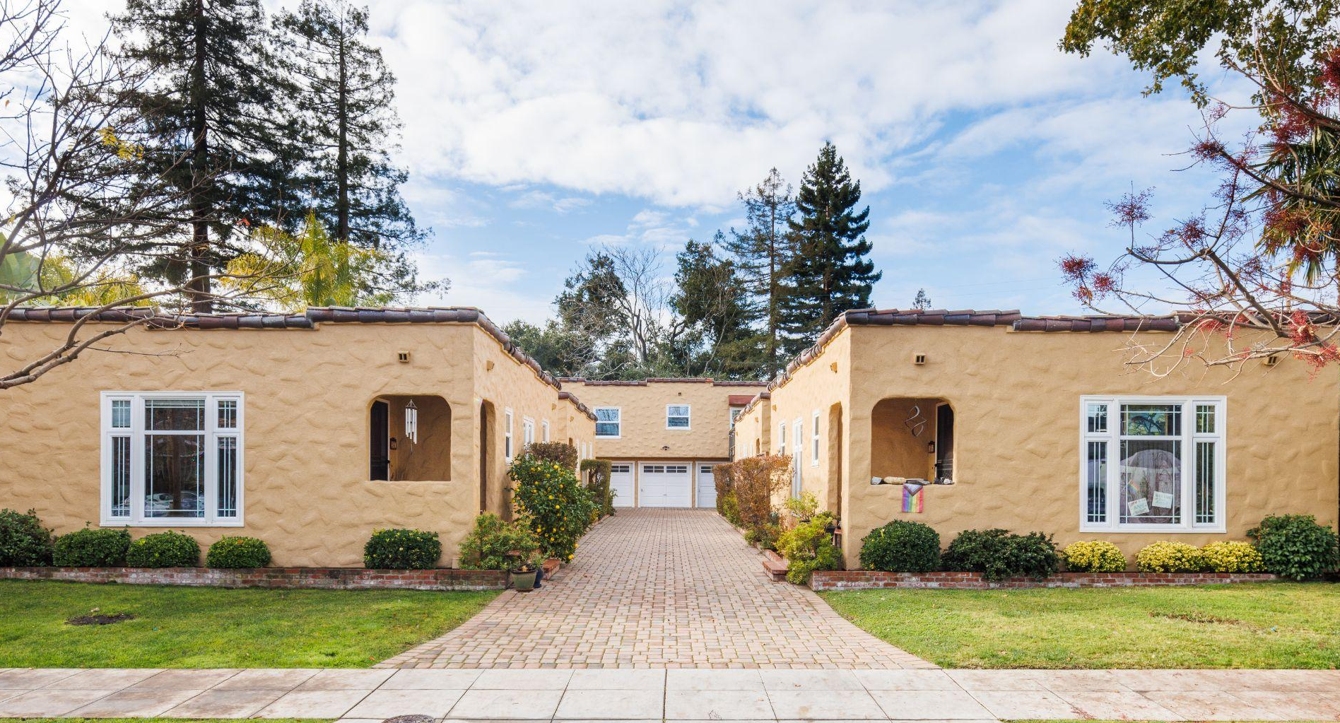
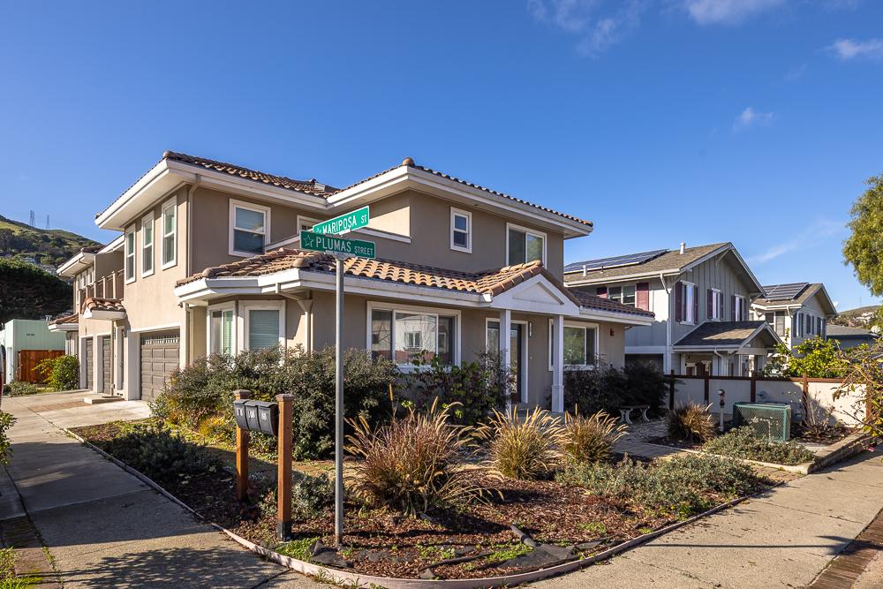
Empecemos con la
Protección…
Crear más viviendas llevará tiempo. Muchos de los residentes actuales se enfrentan hoy a presiones de desplazamiento.
Y a veces se ven desplazados por las nuevas viviendas de mayor densidad que se construyen en nuestras comunidades.

Slide 21
Empecemos con la
Protección…
parte 2
Debemos estar a favor de la vivienda y proteger al mismo tiempo a los residentes actuales, ayudándoles a permanecer en nuestra comunidad mientras trabajamos para crear más oportunidades de vivienda.

Slide 22
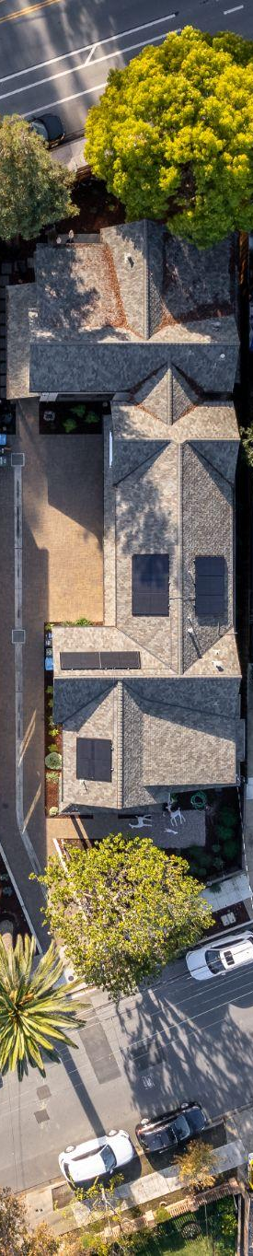

Las protecciones estatales son un punto de partido
La Ley de Protección de Inquilinos de California (AB 1482) entró en vigor en 2020. Esta ley:
Limita el aumento de los alquileres en determinados edificios (estabilización de los alquileres)
Elimina los desahucios «sin causa» para los arrendamientos cubiertos (desahucio por causa justa)
Exige ayudas para el realojo de los inquilinos desahuciados por razones ajenas a su voluntad

Slide 23
Pero a menudo se necesitan protecciones más fuertes
Algunos aspectos de la legislación estatal son imprecisos o sólo ofrecen protecciones mínimas, por ejemplo:
Los alquileres pueden aumentar entre un 8 y un 10 por ciento cada año, más de lo que la gente puede permitirse
La ley exime a muchos tipos de edificios, que pueden constituir una gran parte de la oferta de vivienda en algunos lugares
Las ayudas para el realojamiento no suelen ser lo suficientemente elevadas como para cubrir los costes reales
No existen más mecanismos para hacer cumplir la ley que las quejas de los inquilinos
Las leyes son complicadas y, sin acceso a asistencia o representación legal, los inquilinos tienen el doble de probabilidades de perder su vivienda

Slide 24
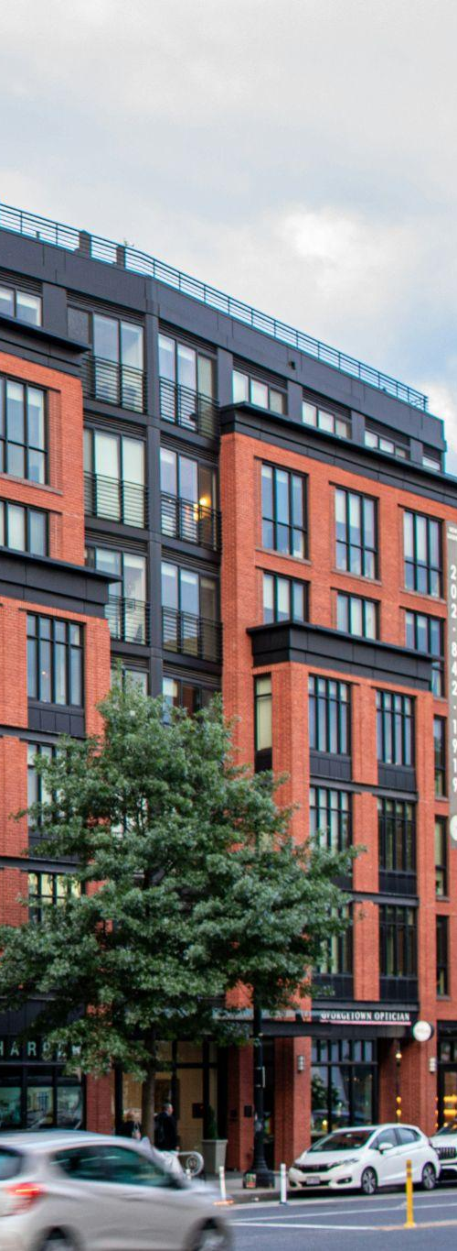
Gobiernos locales pueden fortalecer la protección y el apoyo a los inquilinos
Adoptar políticas locales que se basen en la legislación estatal y la amplíen
Crear y apoyar programas para aplicar las leyes que ayudan a los inquilinos que se enfrentan a un desahucio o que han sido desplazados
Asociarse con organizaciones comunitarias para apoyar la aplicación de la ley y prestar servicios de apoyo
y mas!

Slide 25
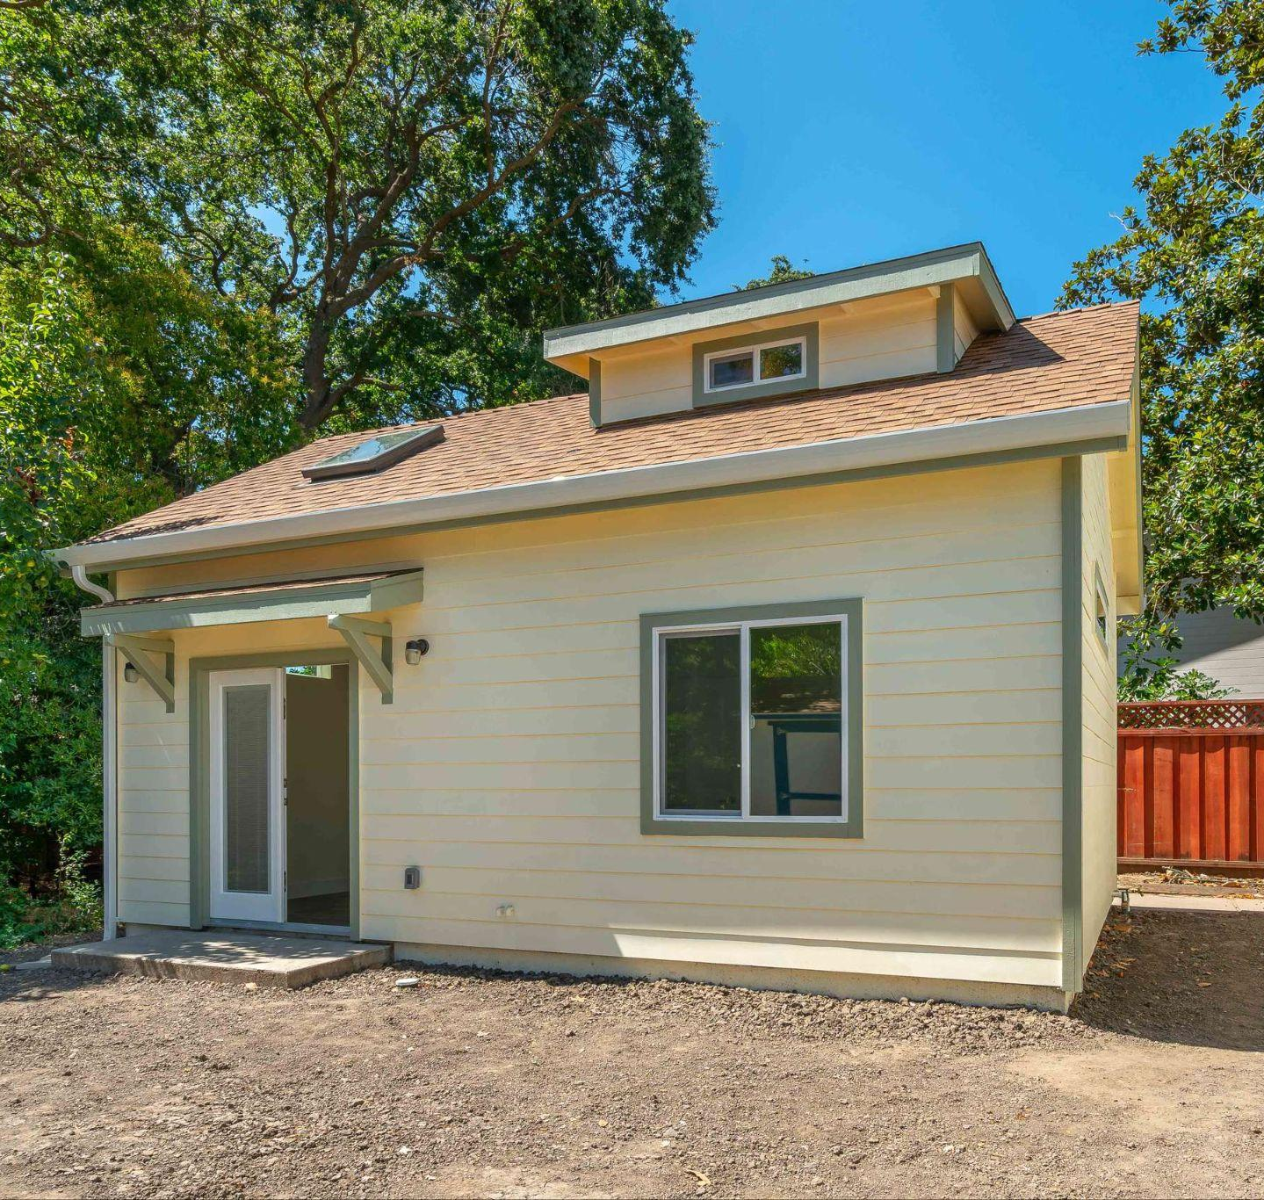
La conservación de la vivienda asequible existente también es fundamental
La vivienda asequible incluye
Viviendas con escrituras restringidas para garantizar que sigan siendo asequibles para las familias con rentas más bajas
Viviendas a precio de mercado que no están subvencionadas pero cuyos alquileres son más bajos debido a su antigüedad, ubicación y otros factores
Comprar y conservar viviendas asequibles existentes puede ayudar a las personas a permanecer en su lugar de residencia y preservar la asequibilidad a largo plazo.
A menudo es menos costoso conservar las viviendas existentes y mantenerlas asequibles que construir nuevas viviendas asequibles.

Slide 26



La legislación estatal proporciona herramientas importantes
Notificación: Exige un preaviso de hasta tres años cuando una vivienda asequible (subvencionada) corra el riesgo de perder sus restricciones de alquiler.
Sustitución de unidades: Exige que las nuevas viviendas sustituyan las unidades existentes que se derriben por otras nuevas que sean igualmente asequibles y de tamaño equivalente.
Derecho de retorno: Cuando se remodelan viviendas asequibles, se exige que los inquilinos actuales tengan prioridad para las nuevas unidades.

Slide 27
Los gobiernos locales también pueden ayudar a conservar viviendas asequibles
Invertir en la adquisición, rehabilitación y conservación de viviendas asequibles
Adoptar políticas locales como la preservación de las casas móviles y las leyes de «oportunidad de compra»
Asociarse con grupos locales para preservar la vivienda asequible, a través de fideicomisos de terrenos comunitarios y otros mecanismos

Slide 28
Y no se olvide de la Producción!
El principal factor de desplazamiento es
la subida de los alquileres, causada en gran parte por no disponer de suficientes viviendas para cubrir nuestras necesidades.

Slide 29
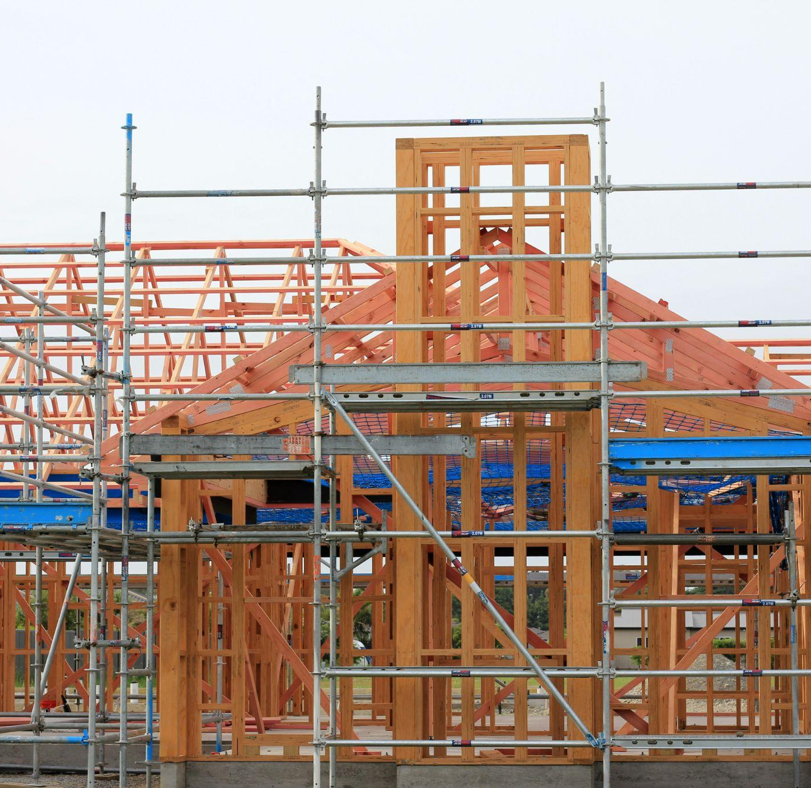
Y no se olvide de la Producción! parte 2
Producir más viviendas es fundamental para afrontar el reto del desplazamiento.
A la hora de planificar y crear nuevas viviendas, debemos tener en cuenta:
¿Qué tipo de nuevas viviendas y dónde?
¿A quién servirá?
¿Cómo se gestionará?
¿Cómo se apoya a las personas afectadas por el nuevo desarrollo?

Slide 30
Pero:
Construir más viviendas no acabará con los desplazamientos.
La protección y la conservación son fundamentales.
Se necesitan políticas y programas locales para:
Evitar los desahucios siempre
que sea posible
Ayudar a los desplazados
Mantener y ampliar el número de viviendas asequibles

Slide 31
Un enfoque global de las 3Ps
Construir más vivienda — y mejores sistemas — para mantener a las personas en sus hogares
4

Slide 32
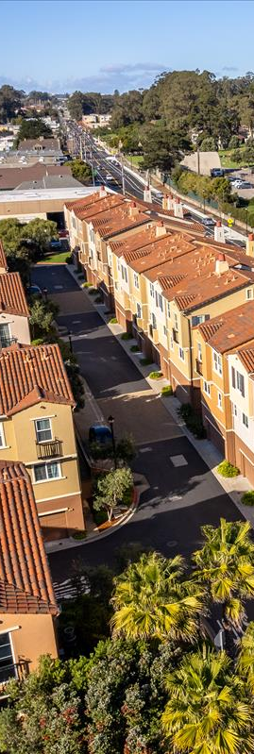
Tenemos que crear más y mejores opciones de vivienda, al tiempo que ayudamos a los residentes a permanecer en su lugar
Podemos trabajar juntos para:
Comprender la realidad del desplazamiento en nuestra comunidad
Garantizar que las personas más afectadas por los riesgos de desplazamiento participen en el desarrollo de la solución
Crear y conservar las viviendas que necesitamos para la gente de hoy, así como para acoger a nuevos vecinos y apoyar a las generaciones futuras
Desarrollar y ofrecer soluciones viables que ayuden a las personas de todos los ingresos a permanecer y prosperar en nuestra comunidad

Slide 33
Es más que tener políticas y programas:
¡necesitamos un enfoque holístico!
La divulgación y la educación ayudan a todos a conocer sus derechos y los servicios disponibles
Los datos y el seguimiento nos ayudan a saber qué está pasando, si los programas funcionan y que se cumplen las reglas
Las asociaciones con grupos comunitarios llegan a las personas allí donde están y prestan una ayuda rápida y eficaz
La inversión hace que las cosas sucedan y garantiza que la vivienda siga siendo asequible

Slide 34
Más recursos
Más información sobre los desplazamientos en mapas, documentos de investigación y vídeos en
UC Berkeley’s Urban Displacement Project www.urbandisplacement.org

